Slide 1
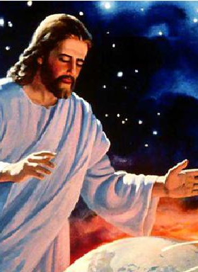
Lección 01
3 de octubre 2026
EL CREADOR HABLA
TEXTO CLAVE: Hebreos 1:1, 2
Escuela Sabática – 4° Trimestre de 2026

Slide 2
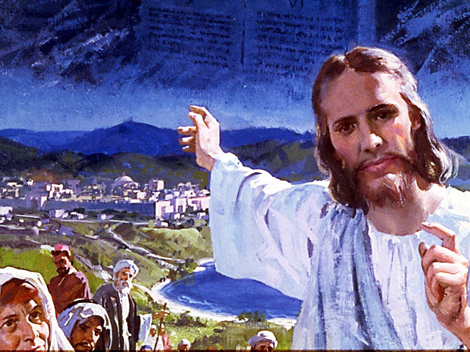
I. OBJETIVO: ¿Qué enseñar y aprender?
Aprendamos a ser, un discípulo que se relaciona diariamente con Dios.
APRENDIZAJE POR NIVELES:
SABER: Entender sobre la comunicación con Dios en estos días.
SENTIR: El deseo de vivir con Dios en estos días.
HACER: La decisión de recibir los consejos de Dios todos los día mediante su Palabra escrita.

Slide 3

II. MOTIVAR: ¿Cómo motivar y cómo enseñar?
Con preguntas motivadoras, presentando necesidades y casos de la vida:
¿Cómo fue la relación personal de Adán y Eva antes del pecado?
¿Cómo cambió el pecado la comunicación entre Dios y los seres humanos?
¿Cómo se comunica Dios con los seres humanos en estos días?

Slide 4
III. EXPLORA: 1.¿Cómo fue la relación personal de Adán y Eva antes del pecado? Génesis 1:27- 28
,
“Adán y Eva disfrutaban de una comunión personal con Dios. Como seres inteligentes, podía reunirse con él y escuchar sus instrucciones. El día sábado en particular, debía ser un tiempo especial.” (GEB 6)
“Desde el principio, pues, los seres humanos fueron creados como seres sociales. Los sociólogos sostienen que la interacción humana provee numerosos beneficios.” (Id)
“La estructura familiar constituida por un hombre y una mujer unidos en matrimonio es la primera institución social que Dios proveyó a los seres humanos para que experimentarán una relación.” (Id)

Slide 5
2. ¿Cómo cambió el pecado la comunicación entre Dios y los seres humanos? Génesis 3:1- 8
“Adán y Eva disfrutaban de una comunión íntima con Dios, caminando y hablando con el cara a cara. Sin embargo, la trágica caída en el pecado interrumpió esta esta comunión, y los padres de la humanidad perdieron su línea directa de comunicación.” (GEB 12)
“Nuestros primeros padres, a pesar de que fueron creados inocentes y santos, no fueron colocados fuera de la posibilidad de pecar.” (Id)
“Una de las consecuencias más devastadoras del pecado de Adán y Eva fue la separación de Dios. Fueron expulsados del jardín y ya no pudieron hablar con Dios cara cara.” (Id)
Notes:
GEB

Slide 6
3. ¿Cómo se comunica Dios con los seres humanos en estos días? Génesis 3:9- 10; Hebreos 1:1, 2
“En Génesis 3:9- 10. vemos que Dios tomó la iniciativa de buscar a sus hijos caídos. La pregunta, ¿Dónde estás? Era retórica, porque Dios sabía lo que Adán y Eva habían hecho y donde estaban.” (GEB 8)
La preocupación inmediata de Dios era establecer la comunión con sus hijos, reunirse con ellos y darles la esperanza. (Id)
“A pesar del pecado, Dios encontró muchas maneras de comunicarse con los seres humanos mediante: Las obras de la creación, la Palabra Escrita; pero la forma más eficaz por medio de Cristo Jesús. ” (GEB 10)
Notes:
e

Slide 7
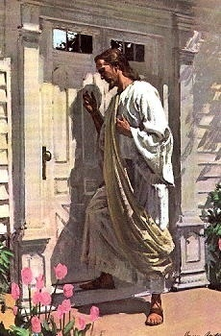
IV. APLICA:
¿Qué debo sentir al recibir estos conocimientos?
El deseo de estar en permanente comunión con Dios, en nuestro diario vivir.
¿Deseas una relación diaria con Dios?
¿Cuál es tu decisión?
V. CREA: ¿Qué haré para compartir esta lección la próxima semana? Crear oportunidades y compartir sobre como relacionarnos diariamente con Dios. Amén

Slide 8


Créditos
DISEÑO ORIGINAL
dadivosidad. Alejandrino Halire Ccahuana
http://decalogo-janohalire.blogspot.com/p/escuela-sabatica.html
Distribución
Recursos Escuela Sabática ©
Para recibir las próximas lecciones inscríbase enviando un mail a:
www.recursos-biblicos.com
Asunto: Lecciones en PowerPoint
RECURSOS BÍBLICOS
Recursos gratuitos
https://www.recursos-biblicos.com/2014/04/resumen-de-la-leccion-de-escuela-sabatica-para-segundo-trimestre-2014.html
https://es.slideshare.net/ahalirecc
Recursos
Escuela Sabática

